Slide 1
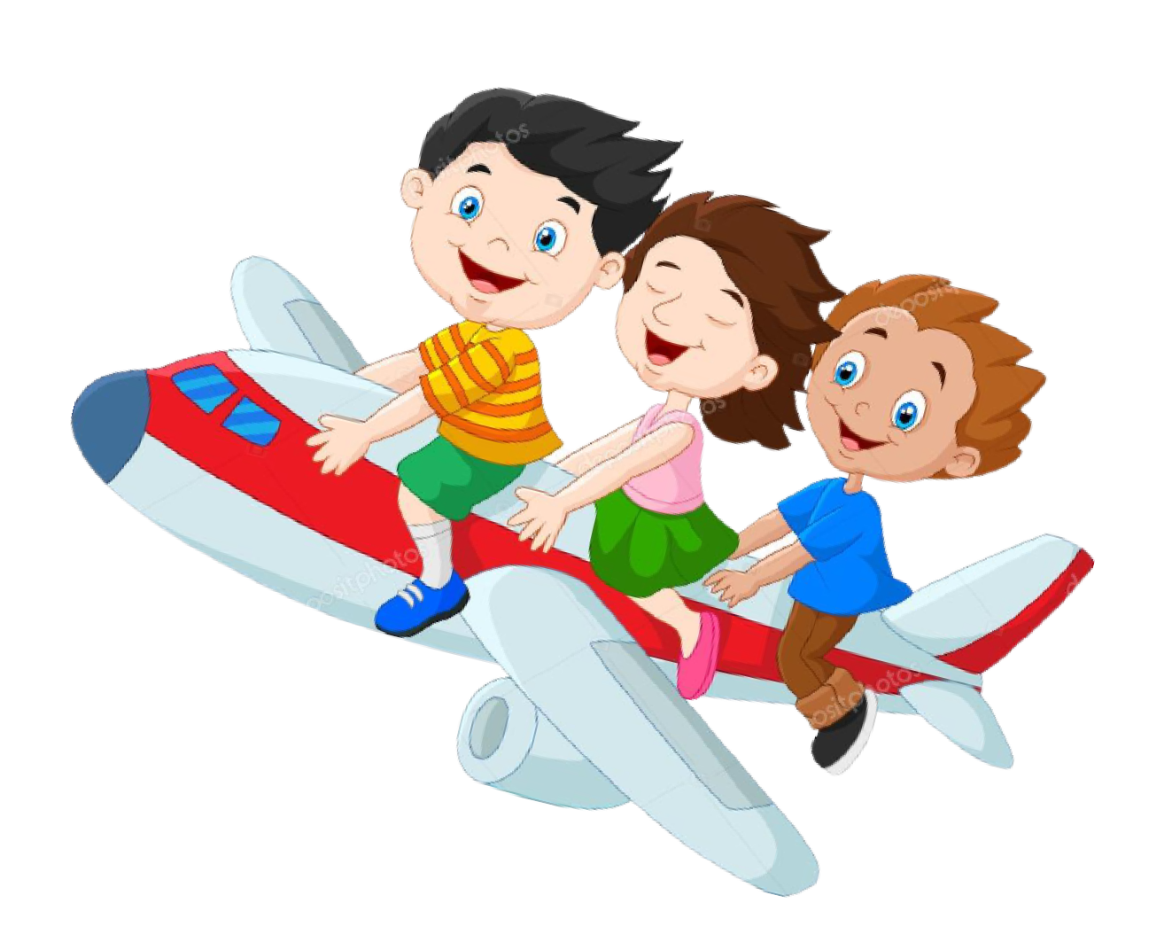
El libro
de los amigos internacionales

Slide 2
Instrucciones
Un libro viajero siempre comienza su viaje en blanco. Es un libro que irá de un lugar a otro y será recibido por cada niño, quienes le dan sentido con sus aportes compartidos con algún adulto que los ayude.
Te invitamos a completar las páginas de este libro con la información que quieras compartir con tus
amigos internacionales.
Una vez que termines, debes pedir a mamá que lo envíe de vuelta a Claudia, para que lo comparta con cada uno de tus amigos.
No pienses que perderás el libro!!
Lo recibirás de vuelta dentro de un tiempo... con todo lo que cada amigo o amiga habrá compartido.
Tu libro Viajero habrá recorrido muchos países y te traerá muchas sorpresas.
Espéralo con muchas ganas

Slide 3
Mi Nombre es:
Este soy yo

Slide 4
Mi país es:
Su bandera es:

Slide 5
Mi color favorito es:
Pinta de tu color favorito

Slide 6
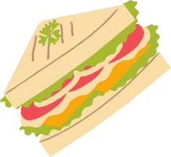
Mi comida favorita es:
Foto de mi comida favorita

Slide 7
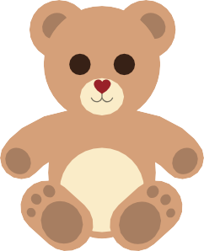
Mi juguete favorito es
Foto de mi juguete favorito

Slide 8
Mi cuento favorito es:
Foto de mi cuento favorito

Slide 9
Mi música favorita es:
Foto de mi música favorita

Slide 10
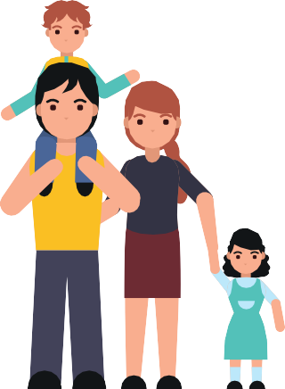
Mi familia

Slide 11
Algunas personas de mi familia

Slide 12
Otras personas importantes para mi

Slide 13
Algo para compartir de este mes

Slide 14
Algo más que me gustaría compartir

Slide 15
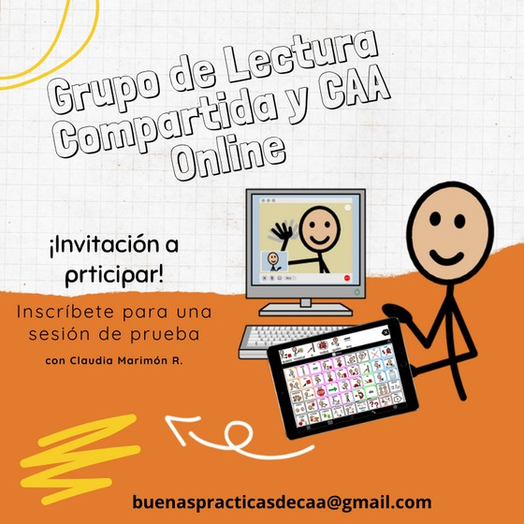
Recuerda... a quién debes enviar este libro de vuelta

Slide 16
Fin del libro

